Slide 1
Как подать заявление на индивидуальный отбор в виде электронного документа
Фомичева Анна Николаевна,
заместитель директора по УВР
т. 21-23-85

Slide 2
Шаг 1
Подготовить электронные документы, каждый документ должен быть заверен электронной подписью заявителя.
Заявление на участие в индивидуальном отборе в класс _______ профиля.
Согласие на обработку персональных данных.
Аттестат об основном общем образовании (титул аттестата; лицевая и оборотная сторона приложения).
Справка о результатах прохождения ГИА, заверенная руководителем образовательной организации, в которой обучался участник индивидуального отбора, с указанием количества баллов, набранных обучающимся.
Справка об обучении в классе с углубленным изучением предмета, заверенная руководителем образовательной организации, в которой учился участник индивидуального отбора (при наличии).
Документы, подтверждающие наличие преимущественного права приёма (при наличии).
Документы, подтверждающие наличие права приёма вне конкурса (при наличии).

Slide 3
Шаг 1
Требования к электронным документам:
Каждый документ должен быть заверен электронной подписью заявителя;
Чёткое изображение (текст);
Корректная ориентация (без поворотов на 180° или 90°);
Названия файлов:
Заявление_профиль_Фамилия
Согласие_профиль_Фамилия
Аттестат_профиль_Фамилия (или отдельно титул и приложение)
Справка угл_профиль-Фамилия
Грамота (диплом)_профиль_Фамилия

Slide 4
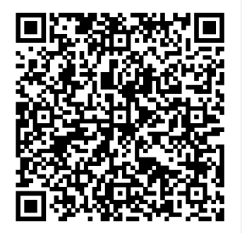
Шаг 2
https://pcollege.edu.yar.ru//index.html

Slide 5
При прохождении конкурсного отбора на несколько профилей необходимо представить полный пакет документов на каждый профиль.

Slide 6
Прием в школу (документы)
Ответ на заявление
Ответ будет отправлен в течение 2 рабочих дней.
Уведомление в личном кабинете на портале Госуслуги.

Slide 7
Прием в школу (документы)
Ответ на заявление
Сообщение, если документы представлены правильно:
«Заявление принято. Регистрационный номер____»
Сообщение, если документы представлены некорректно:
«Заявление отклонено. Краткое описание причины.»

